Slide 1




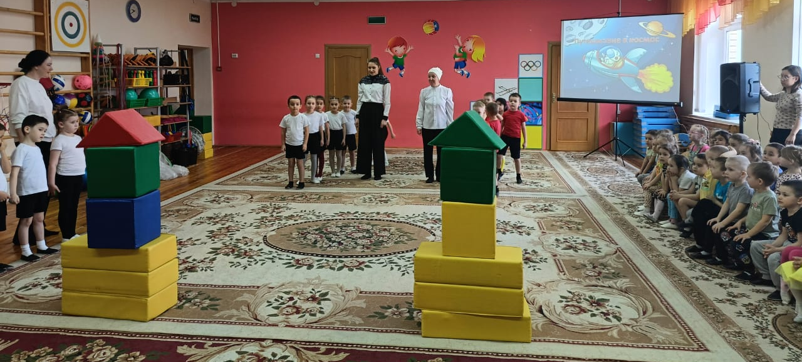
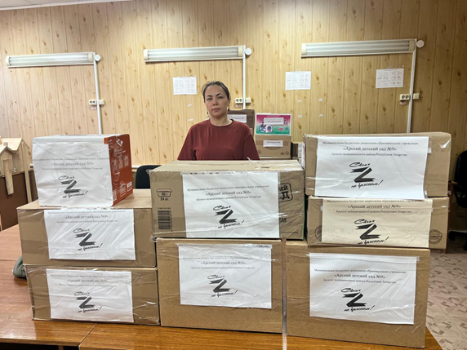
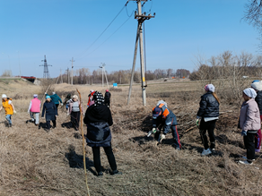
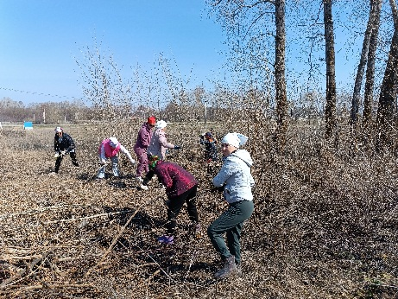
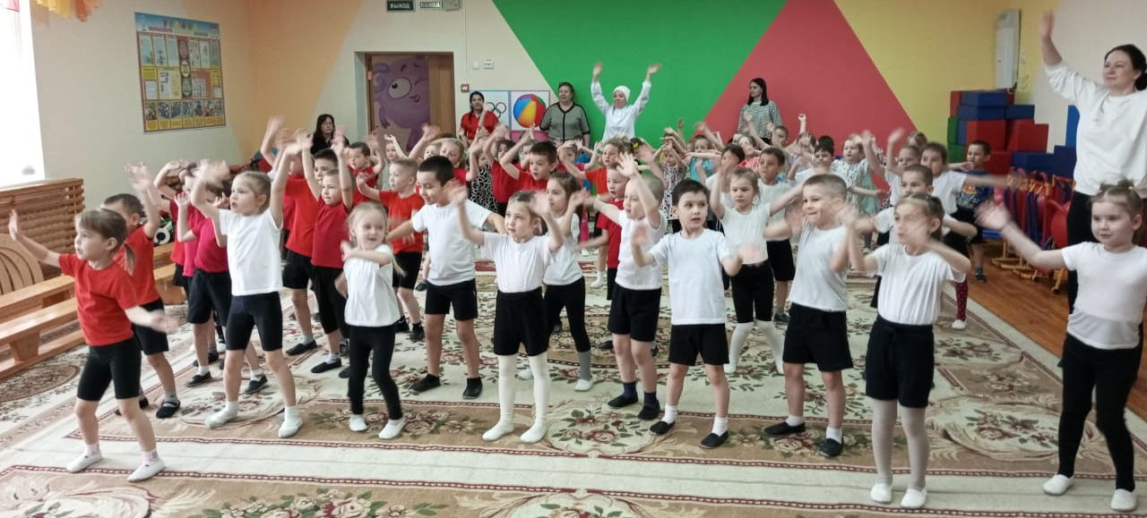
Татарстан Республикасы Арча муниципаль районы "Арча 9 нчы балалар бакчасы" муниципаль бюджет мәктәпкәчә белем учреждениесе
ЧИШМӘ БАШЫ
№6
апрель
2025 ел
«ШАТЛЫК» та үткән балачак,
күңелләрдә мәңге калачак
Язгы өмәләр башланды
Яз кояшы турырак һәм җылырак карый башлау белән районда язгы санитар чистарту өмәләре башланды. Чөнки яз җитү белән кыш буе кар астында күренми яткан чүп-чар баш калкыта башлый. Кыштан соң табигать уяна, тирә-якны тәртипкә китерү, төзеклән-дерү вакыты җитте. Район күләмендәге өмәдән безнең бакча коллективы да читтә калмады. Бергәләп баш-карган хезмәтнең нәтиҗәсе дә күзгә күренерлек матур булды. Бергәләшеп күңелле итеп җыештырганнан соң, тирә-юнебез тагын да күркәмләнеп, ямьләнеп калды. Әлбәттә, өмәләр тагын дәвам итәчәк әле. Яшәгән җиребезне чиста тоту – һәркемнең изге бурычы. Әйләнә-тирәбездәге чисталык һәм матурлыкны бул-дыру һәм саклау бары тик үзебезнең кулларда икәнен онытмыйк, дуслар!
Гуманитар ярдәм җибәрү акцияләре дәвам итәләр
Махсус хәрби операциядәге егетләргә ярдәм итү теләге белән оештырылган чаралар дәвам итә. Шушы изге эшкә өлеш керткән бакчабыз коллективына һәм әти-әниләргә олы рәхмәтебезне җиткерәбез.
.
12 апрель - Космонавтика көне
1961 елның 12 апреле – дөнья күләмендә тарихка кереп калган истәлекле дата. Бу көнне космоска кешелек тарихында беренче пилотлы очыш ясалды. Галәмгә беренче мәртәбә юл ачкан тарихи вакыйганы һәм легендар Юрий Гагаринны искә алмаган кеше юктыр. Безнең бакчада да бу көнгә багышланган бик матур чаралар булып узды.
Безнең ярдәм файдалы булыр һәм безнең хәрбиләргә үз бурычларын уңышлы һәм куркынычсыз үтәргә ярдәм итәр дип өметләнәбез. Сезне көтәбез, җиңү белән, исән-сау әйләнеп кайтыгыз, ир-егетләр!

Slide 2




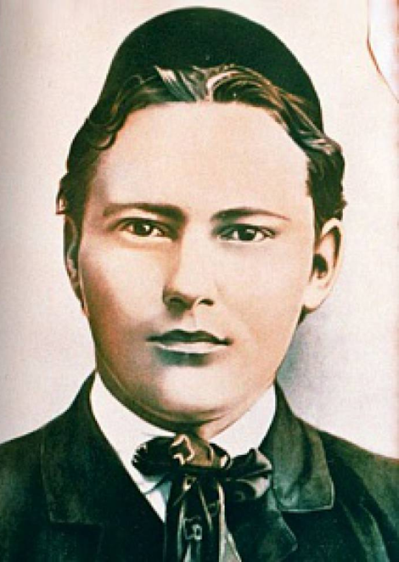

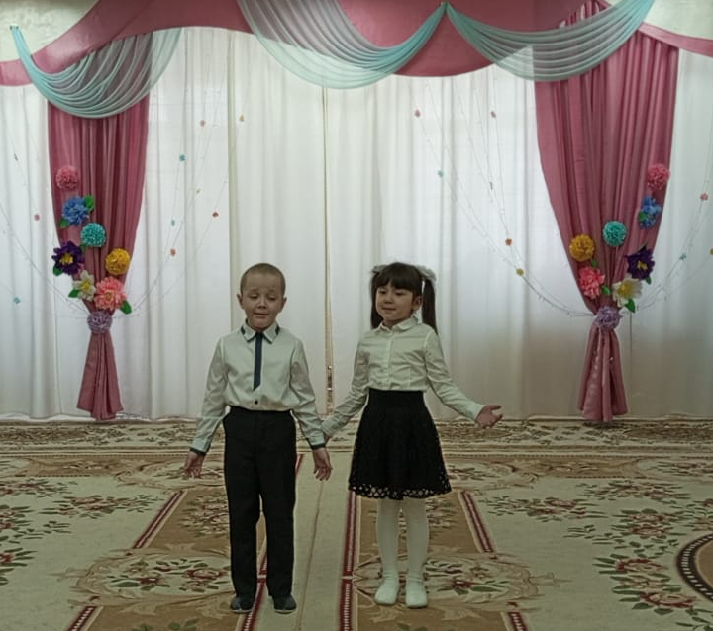
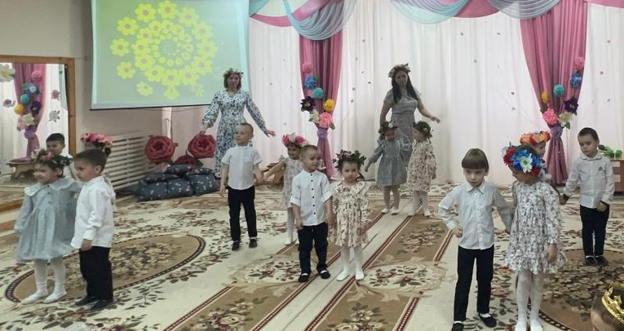
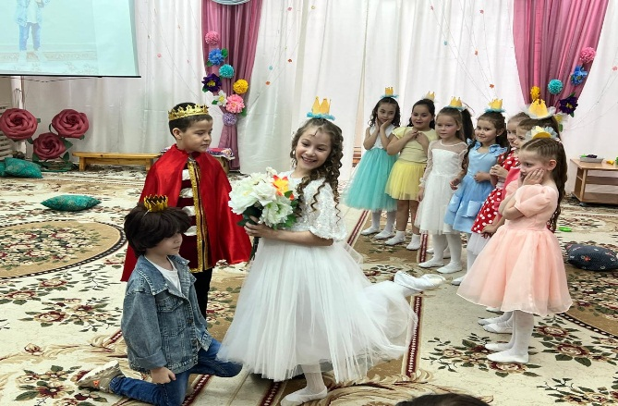
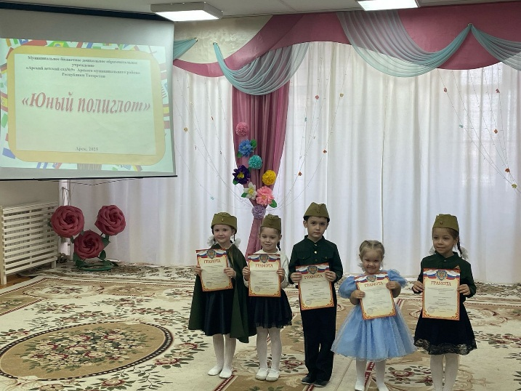
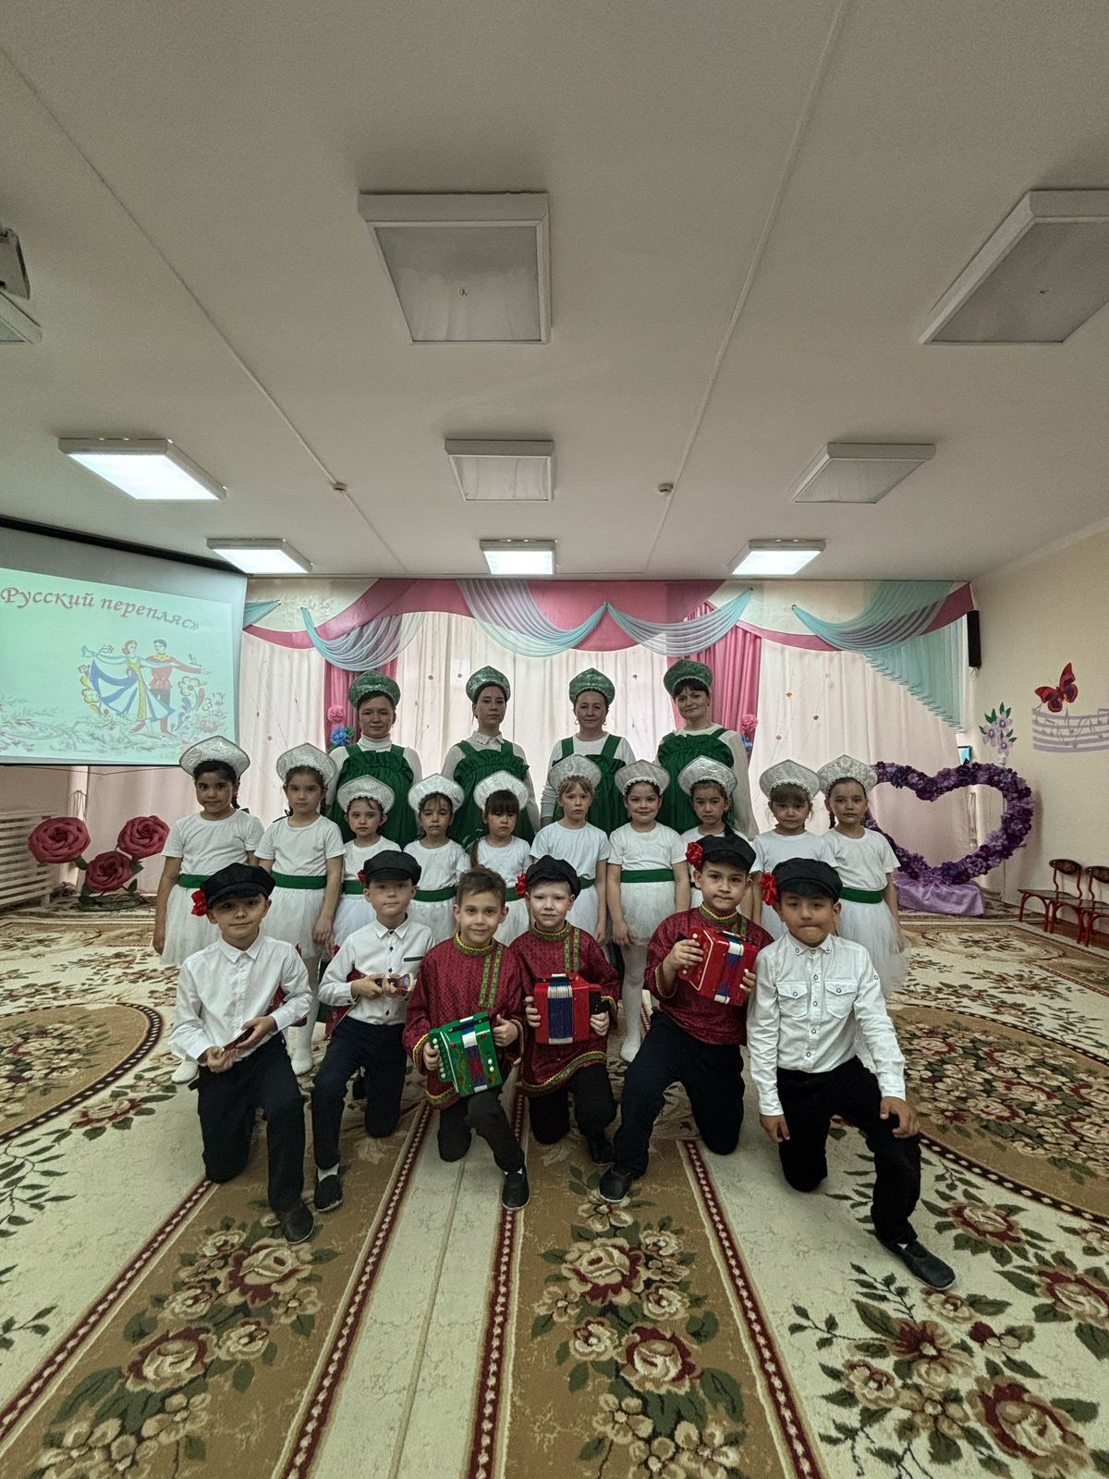
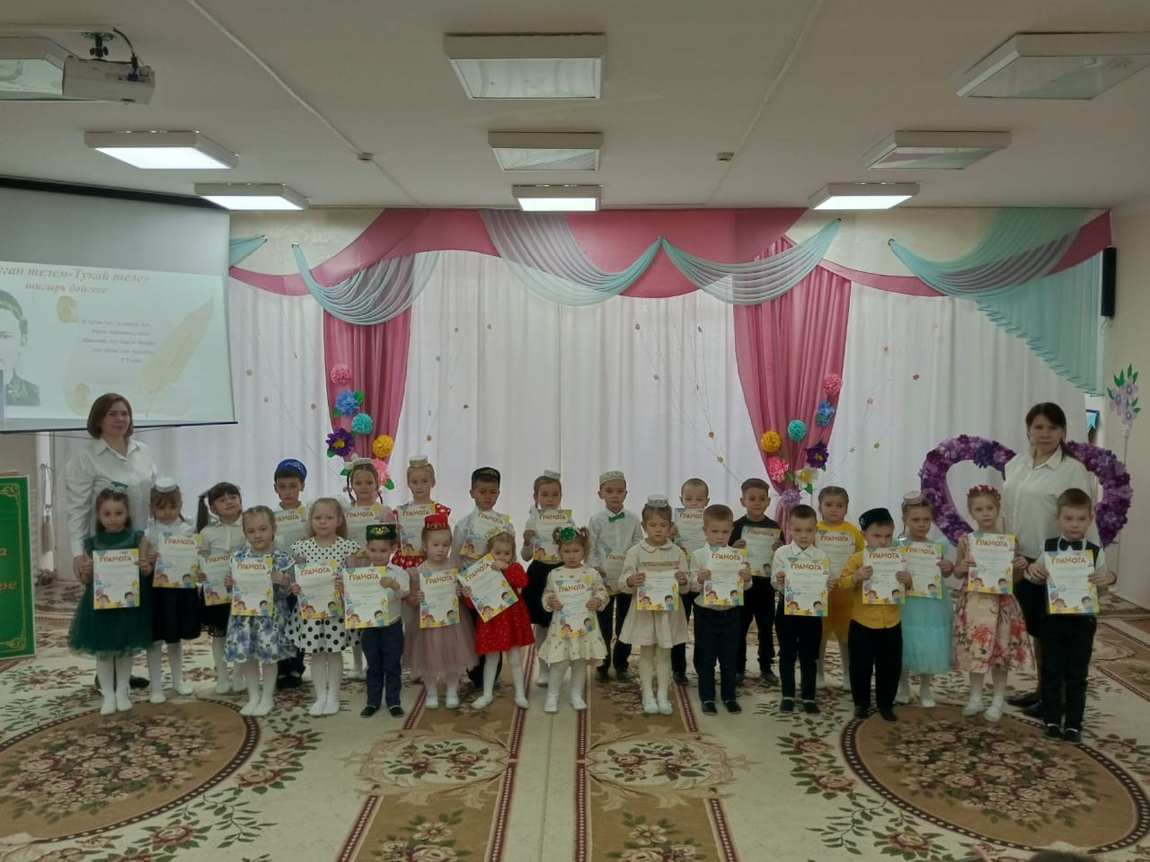
Биючегә сүз әйтмәгез!
Ел саен 29 апрельдә бөтен дөньяда Халыкара
бию көне билгеләп үтелә. Шул уңайдан бакча-бызда «Русский перепляс» исеме астында бию бәйгесе узды. Бәйгедә бер төркем дә читтә кал-мыйча, үзләренең дәртле биюләрен бүләк итте-ләр.
“Яшь полиглот” бәйгесе
Полиглот – күп телләр белүче дигәнне аң-лата. Кеше никадәр күбрәк тел белсә, шул-кадәр күбрәк белем алырлык сәләткә ирешә ала, рухи яктан баерак була дигән гыйбарә бар. Балаларга кече яшьтән телләр өйрәтү – заман таләбе. Бер яктан фикерләү дәрәҗәсен, хәтерен яхшыртса, икенче яктан киң эруди-цияле итә. Шуны истә тотып, һәр елны рай-
оныбыз балалар бакчалары арасында “Яшь полиглот” бәйгесе үткәрү гадәткә әверелде.
Шул уңайдан бакчабызда беренче сайлап алу туры узды. Ул талантлы балаларны ачыклау, туган телгә һәм башка телләргә карата хөрмәт тәрбияләү максатларын үз эченә алды.
Киләчәктә дә телләр өйрәнүне дәвам итеп, уңышлы эшләргә язсын!
Туган телем-
Тукай теле
Шигърият күгендә иң якты йолдыз булып янучы бөек шагыйребез Габдулла Тукайның тормыш юлы һәм иҗаты белән балалар кече яшь-
тән таныша башлыйлар. Балалар бакчаларында әлеге юнәлештә зур эш башкарыла. Әлбәттә, әлеге зур чарада без дә читтә калмыйбыз.
Быел да апрель аенда бөек шагыйребез Габдулла Тукай туган көненә багышлап бакчабызда «Туган телем-Тукай теле" исеме астында - шигырь бәйрэме узды. Балалар Габдулла Тукайның төрледән - төрле шигырьләрен яттан сөйләп үзләренең сәләтләрен, осталыкларын күрсәттеләр
Шунысы куанычлы: шагыйребез иҗаты белән татар балалары гына түгел, ә башка милләт балалары да кызыксына, алар да Тукай шигырьләрен теләп өйрәнә, сәнгатьле итеп сөйли, татар халкының гимнына әверелгән “Туган тел” җырын искиткеч зур осталык белән башкаралар.

Slide 3



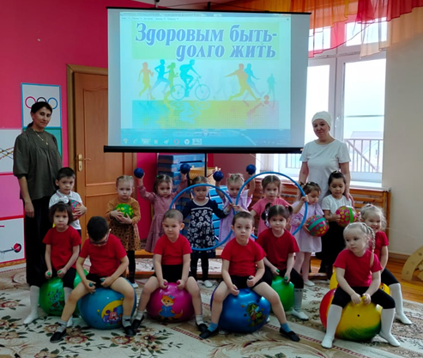
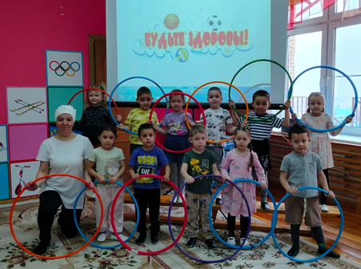
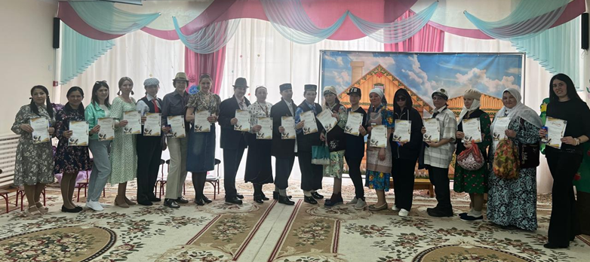
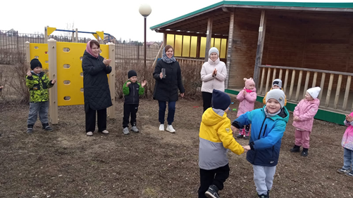
Иҗат студиясе
“ Сәламәт тәндә – сәламәт акыл”, ди халык.
Көндәлек режим, шәхси гигиена таләпләрен үтәү, чыныгу күнегүләрен үткәрү, физзарядка ясау, саф һавада йөрү, дөрес туклану, чиста һәм пөхтә булу-болар барысыда физик сәламәтлек нигезе. Ләкин еш кына сәламәт булу өчен бөтен шартларны үтәгән кеше дә авырый. Ни өчен шулай икән? Бу сорауга җавап бирү өчен, җан тынычлыгы белән тән саулыгы арасындагы нинди бәйләнеш барлыгын ачыкларга кирәктер. Нерв системасы какшаган баланың физик сәламәтлеге нык була алмый. Ә физик сәламәтлекнең нигезе – нерв системасының ныклыгы, тынычлыгы ул. Шуны онытмагыз: безнең яхшы һәм зарарлы гадәтләребезне балаларыбыз теләгебезгә бәйсез рәвештә кабатлыйлар. Әйдәгез, без аларга һәрчак яхшы үрнәк кенә күрсәтик һәм бергә балаларны сәламәт яшәү рәвешенә өйрәтик.
Театр – ул яктылыкка, нурга илтә
Театр сәнгате - кабатланмас могҗиза. тылсым дөньясы! Театрда хыяллар тормышка аша, күңелләр рухи азык ала.Театр сәнгате төрле халыклар арасында дуслыкны арттыра, берләштерә, халкыбызның рухын ныгыта, теле-нә гореф-гадәтенә мәхәббәт уята.
Безнең бакчада театр сәнгатенә гашыйк, әлеге сихри дөньяның тәмен татучы педагоглар эшли. Апрель аенда тщрбиячелщр тарафыннан Ш.Фәр-хетдиновның «Эх, алмагачлары!..» комедиясе сәхнәләштерелде. Әлеге әсәр-дә авыл тормышы, халыкның мәдәнияткә, сәнгатькә тартылуы, һәм авылда яңа мәдәният йорты ачылу белән кызык-лы вакыйгалар сүрәтләнә.
Спектакль беренче карашка көлкеле тоелса да, аның асылында тирән мәгънә, тормыш фәлсәфәсе ята.фон бе-лән үрелеп барган спектакль тамашачыга тиешенчә тәэ-сир итте.
Бакчабызда Сәламәтлек көне
Сәламәтлек көне-балалар өчен бәйрәм. Баланың тормышын күңел ачулардан, шау-шулы бәйрәмнәрдән, ярышлардан, кызыклы уеннардан башка күз алдына да китереп булмый.
Бу көн уңай хис-кичерешләр белән тулы иде. Физик тәрбия инструкторлары кызыклы формада: уеннар, эстафеталар, викториналар оештырдылар, музыка җитәкчеләре музыкаль разминка үткәрделәр, тәрбиячеләр саф һавада яшь үзенчәлек-ләренә туры китереп хәрәкәтле, җырлы-биюле уеннар уйнат-тылар. Сәламәтлек көне уңышлы узды, балаларга сәламәт яшәү рәвеше турында белемнәрен ныгытырга һәм спортка мәхәббәт тәрбияләргә булышты.
Байлык бер айлык, саулык-гомерлек.
Сәламәтлек-җәүһәр, ләкин тиз югала.
Саф һава-тәнгә дәва.
Саулыкны сатып алып булмый.
Баш сау булса, башка бүрек табылыр.
Сау кешегә көн дә бәйрәм.
Арулыгым-байлыгым, тазалыгым- саулыгым.

